Slide 1
www.digital-boomer.eu
Osobne financije u digitalnom okruženju
Izradio: Sveučilište u Zagrebu, Ekonomski fakultet

Slide 2
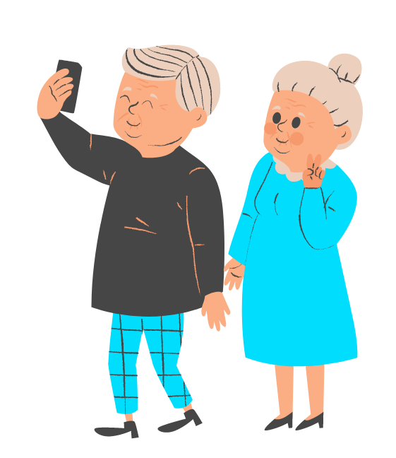
Sadržaj
Što znači biti financijski pismen?
Presjek financijske i digitalne pismenosti
1
Zašto je financijska pismenost važna?
Po čemu je financijska pismenost u digitalnom okruženju jedinstvena?
Što su internet i mobilno bankarstvo i kako ih koristiti?
Razumijevanje digitalnih financijskih usluga
2
Što su sustavi plaćanja putem interneta?
Koje biste druge digitalne financijske usluge trebali poznavati?
Koji su rizici povezani s uporabom digitalnih financijskih usluga?
Upravljanje digitalnim financijskim rizicima
Kako se možete zaštititi prilikom uporabe digitalnih financijskih usluga?
3
Što trebate znati o svojim pravima prilikom korištenja digitalnih financijskih usluga?

Slide 3
Ciljevi
Na kraju ovog modula ćete:
Razumjeti koncept financijske pismenosti i njenog značaj u digitalnom okruženju,
Razumjeti važnost financijske pismenosti u donošenju informiranih financijskih odluka,
Steći znanje o raznim dostupnim digitalnim financijskim proizvodima i uslugama,
Razumjeti značajke, prednosti i rizike povezane s digitalnim financijskim alatima,
Identificirati potencijalne rizike i prijetnje u digitalnom financijskom krajoliku,
Naučiti strategije za ublažavanje i kontrolu digitalnih financijskih rizika,
Razumjeti prava potrošača i postupke za traženje pravne zaštite u digitalnim financijskim transakcijama.

Slide 4
Poglavlje 1
Presjek financijske i digitalne pismenosti

Slide 5
1. Presjek financijske i digitalne pismenosti
Što znači biti financijski pismen?
Postoje mnoge definicije financijske pismenosti, ali jedna od najvažnijih je ona iz OECD-a.
Prema OECD-u, financijska pismenost znači posjedovanje svijesti, znanja, vještina, stavova i ponašanja potrebnih za donošenje dobrih financijskih odluka i poboljšanje vašeg financijskog blagostanja.
Financijska pismenost počinje sviješću o različitim financijskim konceptima, proizvodima i uslugama. To uključuje razumijevanje važnosti učinkovitog upravljanja novcem i svijest o financijskim resursima koji su vam dostupni.

Slide 6
1. Presjek financijske i digitalne pismenosti
Što znači biti financijski pismen?
Da biste bili financijski pismeni, morate imati znanje o različitim financijskim temama, kao što su proračun, štednja, ulaganje, upravljanje dugom i razumijevanje financijskih pojmova i koncepata. Ovo vam znanje pomaže u donošenju utemeljenih odluka i snalaženju u financijskom krajoliku.
Financijska pismenost uključuje razvijanje praktičnih vještina povezanih s financijskim upravljanjem. Te vještine mogu uključivati izradu proračuna, praćenje troškova, postavljanje financijskih ciljeva, analiziranje opcija ulaganja i procjenu financijskih rizika. Stjecanjem tih vještina možete učinkovito upravljati svojim financijama i donositi razumne financijske odluke.

Slide 7
1. Presjek financijske i digitalne pismenosti
Što znači biti financijski pismen?
Stavovi se odnose na uvjerenja i način razmišljanja koji imate prema novcu i financijskim stvarima. Pozitivan stav prema financijskom blagostanju, poput vrednovanja štednje, discipliniranih financijskih navika i proaktivnog pristupa financijskom planiranju, važan je aspekt financijske pismenosti.
Financijska pismenost ogleda se u postupcima i ponašanjima koja pokazujete kada je riječ o upravljanju vašim financijama. To uključuje prakticiranje odgovornog financijskog ponašanja, kao što je život u skladu sa svojim mogućnostima, plaćanje računa na vrijeme, izbjegavanje nepotrebnih dugova te redovita štednja i ulaganje za budućnost.

Slide 8
1. Presjek financijske i digitalne pismenosti
Što znači biti financijski pismen?
Ukratko, biti financijski pismen znači posjedovati znanje i vještine za pametno upravljanje novcem. Radi se o razumijevanju stvari poput proračuna, štednje, ulaganja i rješavanja dugova.
Financijska pismenost također znači poznavanje različitih financijskih proizvoda i usluga te sposobnost donošenja pametnih odluka sa svojim novcem. U digitalnom svijetu važno je znati kako se sigurno koristiti internet bankarstvom i drugim digitalnim alatima.
Kada ste financijski pismeni, možete donositi bolje odluke sa svojim novcem, poboljšati svoju financijsku situaciju i raditi na sigurnijoj budućnosti.

Slide 9
1. Presjek financijske i digitalne pismenosti
Zašto je financijska pismenost važna?
1
Donošenje financijskih odluka na temelju informacija: Financijska pismenost vam daje znanje i vještine potrebne za donošenje odluka na temelju informacija o vašem novcu. Pomaže vam razumjeti implikacije različitih financijskih izbora i daje vam mogućnost da odaberete opcije koje su u skladu s vašim ciljevima i vrijednostima.
Izbjegavanje financijskih zamki: Bez financijske pismenosti, mogli biste biti podložniji upadanju u financijske zamke ili donošenju loših financijskih odluka. Uz odgovarajuće znanje i razumijevanje, možete se snaći u financijskim izazovima, izbjeći nepotrebno zaduživanje i kloniti se lažnih shema.
2
3
Izgradnja financijske sigurnosti: Financijska pismenost igra ključnu ulogu u izgradnji sigurne financijske budućnosti. Razumijevanjem koncepata kao što su proračun, štednja i ulaganje, možete učinkovito upravljati svojim prihodima i rashodima, stvarati sredstva za hitne slučajeve i raditi prema dugoročnim financijskim ciljevima, poput planiranja mirovine.

Slide 10
1. Presjek financijske i digitalne pismenosti
Zašto je financijska pismenost važna?
Zaštita od iskorištavanja: Osobito starije osobe mogu biti podložne financijskom iskorištavanju. Financijska pismenost povećava vašu sposobnost da prepoznate potencijalne prijevare, zaštitite svoju imovinu i prepoznate kada trebate potražiti profesionalni savjet ili pomoć. Osposobljava vas da zaštitite svoje financijsko blagostanje i zadržite kontrolu nad svojim financijskim odlukama.
4
Povećanje samopouzdanja i osnaživanje: Posjedovanje financijske pismenosti ne samo da poboljšava vaše vještine donošenja financijskih odluka, već također podiže vaše samopouzdanje u upravljanju novcem. Omogućuje vam da preuzmete kontrolu nad svojim financijskim stvarima, smanjujući stres i tjeskobu povezane s financijama i poboljšavajući vaše cjelokupno blagostanje.
5
Prilagodba digitalnom dobu: U današnjem digitalnom svijetu financijske transakcije i usluge postaju sve više digitalne. Financijska pismenost pomaže vam da pouzdano i sigurno upravljate internet bankarstvom, sustavima mobilnog plaćanja i drugim digitalnim financijskim uslugama. Osigurava vam da možete maksimalno iskoristiti mogućnosti koje nudi digitalno okruženje, a pritom minimizirati povezane rizike.
6

Slide 11
1. Presjek financijske i digitalne pismenosti
Zašto je financijska pismenost važna?
Razumijevanjem zašto je financijska pismenost važna, možete prepoznati njezin utjecaj na vaše financijsko blagostanje, poduzeti korake za unapređenje svog znanja i vještina te donositi utemeljene financijske odluke koje pozitivno utječu na vašu sadašnju i buduću financijsku sigurnost.

Slide 12
1. Presjek financijske i digitalne pismenosti
Po čemu je financijska pismenost u digitalnom okruženju jedinstvena?
Financijska pismenost u digitalnom svijetu razlikuje se od tradicionalne financijske pismenosti jer uključuje korištenje digitalnih alata i platformi za upravljanje novcem. To znači razumjeti kako se sigurno koristiti internet bankarstvom, aplikacijama za proračun i drugim digitalnim alatima.
Digitalno okruženje uključuje korištenje različitih digitalnih alata i platformi za upravljanje vašim novcem. To uključuje internet bankarstvo, aplikacije za mobilno plaćanje, aplikacije za proračun i investicijske platforme. Važno je upoznati se s ovim alatima i razumjeti kako ih koristiti sigurno i učinkovito.
U digitalnom okruženju važno je zaštititi svoje osobne podatke i ostati siguran na mreži. To uključuje učenje kako ostati siguran na mreži, prepoznavanje i izbjegavanje prijevara i korištenje sigurnih praksi pregledavanja. To pomaže u sprječavanju krađe identiteta i financijskih prijevara.

Slide 13
1. Presjek financijske i digitalne pismenosti
Po čemu je financijska pismenost u digitalnom okruženju jedinstvena?
Internet nudi mnoštvo informacija i izvora za upravljanje vašim financijama. Biti digitalno pismen znači znati kako pronaći pouzdane financijske informacije na internetu i biti u tijeku s najnovijim trendovima i propisima.
Bitno je razumjeti različite opcije digitalnog plaćanja. To uključuje online plaćanja, peer-to-peer prijenose, digitalne novčanike i beskontaktna plaćanja. Poznavanje prednosti, rizika i sigurnosnih mjera povezanih s ovim načinima plaćanja omogućuje vam donošenje utemeljenih odluka.
Financijska pismenost u digitalnom okruženju znači prilagođavanje tradicionalnih načela financijskog odlučivanja digitalnom okruženju. To uključuje procjenu vjerodostojnosti internetskih financijskih institucija, usporedbu digitalnih financijskih proizvoda i usluga i razumijevanje odredbi i uvjeta digitalnih ugovora.

Slide 14
1. Presjek financijske i digitalne pismenosti
Po čemu je financijska pismenost u digitalnom okruženju jedinstvena?
Ako ste financijski pismeni u digitalnom okruženju, možete s pouzdanjem donositi informirane odluke, zaštititi se na mreži i koristiti digitalne alate za poboljšanje svoje financijske dobrobiti.

Slide 15
Poglavlje 2
Razumijevanje digitalnih financijskih usluga

Slide 16
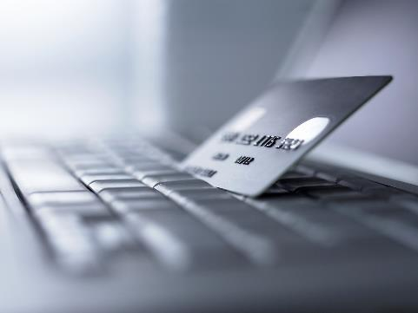
2. Razumijevanje digitalnih financijskih usluga
Što su internet i mobilno bankarstvo i kako ih koristiti?
Internet bankarstvo odnosi se na korištenje računala ili uređaja s omogućenim internetom za pristup vašim bankovnim računima i obavljanje financijskih transakcija. Omogućuje vam pregled stanja računa, pregled povijesti transakcija, prijenos sredstava između računa, plaćanje računa putem interneta i postavljanje automatskih plaćanja.
Za korištenje internet bankarstva morate imati internetsku vezu i pristup sigurnoj internetskoj platformi svoje banke. Obično ćete morati stvoriti račun za internet bankarstvo u svojoj banci i postaviti vjerodajnice za prijavu, kao što su korisničko ime i lozinka. Nakon što se prijavite, možete se kretati portalom internet bankarstva kako biste obavljali razne financijske zadatke.

Slide 17
2. Razumijevanje digitalnih financijskih usluga
Što su internet i mobilno bankarstvo i kako ih koristiti?
Mobilno bankarstvo, kao što naziv govori, uključuje korištenje mobilnog uređaja, poput pametnog telefona ili tableta, za pristup vašim bankovnim računima i obavljanje financijskih transakcija. Aplikacije za mobilno bankarstvo koje pružaju banke omogućuju vam obavljanje sličnih funkcija kao i internetsko bankarstvo, ali na praktičniji i prjenosniji način. S aplikacijom za mobilno bankarstvo instaliranom na vašem uređaju možete provjeravati stanje na svom računu, prenositi sredstva, plaćati račune, uplaćivati čekove pomoću kamere uređaja i primati obavijesti o aktivnostima na vašem računu.
Za korištenje mobilnog bankarstva trebate preuzeti i instalirati aplikaciju svoje banke za mobilno bankarstvo iz trgovine aplikacija relevantne za operativni sustav vašeg uređaja, kao što je Apple App Store ili Google Play Store. Nakon instalacije, morat ćete se prijaviti pomoću svojih vjerodajnica za internet bankarstvo ili postaviti zasebnu prijavu za mobilno bankarstvo.

Slide 18
2. Razumijevanje digitalnih financijskih usluga
Što su internet i mobilno bankarstvo i kako ih koristiti?
Korištenje internet i mobilnog bankarstva pruža nekoliko pogodnosti. Omogućuje vam praktičan pristup i upravljanje svojim računima s bilo kojeg mjesta i u bilo koje vrijeme, bez potrebe za fizičkim posjećivanjem poslovnice banke. Možete uštedjeti vrijeme obavljanjem transakcija elektroničkim putem i izbjeći gnjavažu s posjećivanjem više centara za plaćanje računa. Također pruža siguran način za upravljanje vašim financijama, budući da ugledne banke koriste enkripciju i druge sigurnosne mjere za zaštitu vaših osjetljivih podataka tijekom online transakcija.
Za učinkovito korištenje internetskog i mobilnog bankarstva važno je slijediti najbolje sigurnosne prakse. To uključuje čuvanje povjerljivosti vaših vjerodajnica za prijavu, redoviti pregled aktivnosti na vašem računu, korištenje sigurnih internetskih veza i oprez od pokušaja krađe identiteta ili sumnjivih poruka koje zahtijevaju vaše osobne podatke. Ako naiđete na probleme ili imate pitanja o korištenju internetskog ili mobilnog bankarstva, preporučujemo da se za pomoć obratite korisničkoj podršci svoje banke.

Slide 19
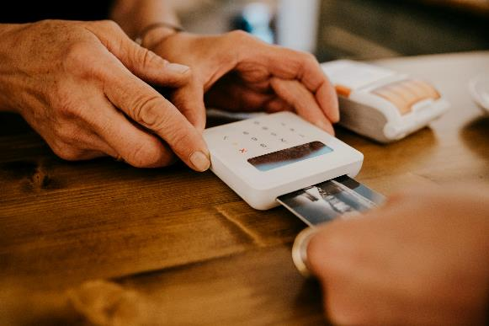
2. Razumijevanje digitalnih financijskih usluga
Što su sustavi plaćanja putem interneta?
Sustavi internetskog plaćanja revolucionirali su način plaćanja i obavljanja transakcija u digitalnom dobu. Ovi sustavi pružaju praktične i sigurne metode plaćanja robe i usluga putem interneta bez potrebe za fizičkim gotovinom ili čekovima.
Sustavi internetskog plaćanja, također poznati kao digitalni sustavi plaćanja ili sustavi e-plaćanja, platforme su koje omogućuju elektroničke transakcije i olakšavaju prijenos sredstava između pojedinaca ili tvrtki. Djeluju kao posrednici, sigurno prenoseći novac od uplatitelja do primatelja u virtualnom okruženju.

Slide 20
2. Razumijevanje digitalnih financijskih usluga
Što su sustavi plaćanja putem interneta?
Bankovni transferi: Bankovni prijenosi omogućuju vam izravan prijenos sredstava s vašeg bankovnog računa drugoj osobi ili tvrtki. To se može učiniti putem već spomenutih platformi za internet bankarstvo ili aplikacija za mobilno bankarstvo. Bankovni prijenosi obično se koriste za veće transakcije ili prilikom plaćanja pouzdanim entitetima.
Kreditne/debitne kartice: Kreditne i debitne kartice naširoko se koriste za online plaćanja. Povezane su s vašim bankovnim računom i mogu se koristiti za kupnju na web stranicama e-trgovine ili putem pristupnika za plaćanje. Prilikom plaćanja unosite podatke svoje kartice, uključujući broj kartice, datum isteka i CVV kod, kako biste autorizirali transakciju. Plaćanje se obrađuje, a iznos se oduzima od stanja vaše kartice ili tereti vašu kreditnu liniju.
Digitalni novčanici: Digitalni novčanici, poznati i kao e-novčanici, aplikacije su koje sigurno pohranjuju podatke o plaćanju i omogućuju vam kupnju elektroničkim putem. Popularni primjeri uključuju PayPal, Apple Pay, Google Pay i Samsung Pay. Ovi se novčanici mogu povezati s bankovnim računima, kreditnim karticama ili prepaid karticama, omogućujući brza i laka plaćanja sa samo nekoliko dodira na mobilnom uređaju.

Slide 21
2. Razumijevanje digitalnih financijskih usluga
Što su sustavi plaćanja putem interneta?
Sustavi plaćanja putem interneta nude nekoliko prednosti. Oni pružaju praktičnost eliminirajući potrebu za fizičkim gotovinom ili čekovima i omogućuju brze i učinkovite transakcije. Također nude poboljšane sigurnosne mjere, poput enkripcije i zaštite od prijevare, kako bi zaštitili vaše financijske podatke. Nadalje, sustavi plaćanja putem interneta omogućuju besprijekorne međunarodne transakcije, što olakšava kupnju proizvoda ili usluga iz cijelog svijeta.
Mrežni pristupnici plaćanja: Mrežni pristupnici plaćanja su platforme koje olakšavaju sigurne internetske transakcije između kupaca i prodavača. Prilikom kupnje na web stranici e-trgovine, pristupnik plaćanja obrađuje transakciju sigurnim prijenosom podataka o plaćanju između kupca, prodavača i uključenih financijskih institucija. Popularni mrežni pristupnici plaćanja uključuju Stripe, PayPal i Square.
Peer-to-peer aplikacije za plaćanje: Peer-to-peer (P2P) aplikacije za plaćanje omogućuju vam slanje novca izravno jedni drugima pomoću njihovih mobilnih uređaja. Ove aplikacije eliminiraju potrebu za gotovinom ili čekovima prilikom podjele računa, plaćanja prijateljima ili obitelji ili obavljanja manjih transakcija. Popularne aplikacije za P2P plaćanja uključuju Zelle, Cash App i Revolut.

Slide 22
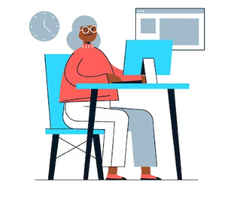
2. Razumijevanje digitalnih financijskih usluga
Što su sustavi plaćanja putem interneta?
Da biste koristili sustave plaćanja putem interneta, obično trebate kreirati račun u odabranom sustavu i povezati ga sa svojim bankovnim računom ili kreditnom karticom. Tijekom postupka plaćanja dajete potrebne podatke o plaćanju i autorizirate transakciju. Važno je osigurati da koristite renomirane i sigurne sustave plaćanja putem interneta kako biste zaštitili svoje financijske podatke i smanjili rizik od prijevare.
Upoznavanjem sa sustavima plaćanja putem interneta možete uživati u pogodnostima i sigurnosti digitalnog plaćanja. Važno je biti oprezan pri pružanju podataka o plaćanju na mreži i redovito pratiti aktivnost računa radi neovlaštenih transakcija.

Slide 23
2. Razumijevanje digitalnih financijskih usluga
Koje biste druge digitalne financijske usluge trebali poznavati?
Aplikacije za osobne financije: Aplikacije za osobne financije obuhvaćaju širok raspon aplikacija koje nude alate, savjete i resurse za financijsko upravljanje. Te aplikacije mogu sadržavati značajke kao što su praćenje troškova, podsjetnici za račune, postavljanje financijskih ciljeva i praćenje kreditnog rezultata. Popularne aplikacije za osobne financije uključuju Wally, You Need A Budget (YNAB) i Fintonic. Istraživanje ovih aplikacija može vam pružiti alate da ostanete organizirani i donosite utemeljene financijske odluke.
Alati za digitalni proračun: Alati za digitalni proračun su aplikacije i softver koji vam pomažu pratiti i upravljati svojim troškovima, prihodima i uštedama. Ti alati pružaju značajke kao što su kategorizacija troškova, postavljanje ciljeva i uvid u potrošnju u stvarnom vremenu. Popularni primjeri uključuju Monzo, Revolut, Emma i Money Dashboard. Korištenje ovih alata može vam pomoći u stvaranju i održavanju proračuna kako biste postigli svoje financijske ciljeve.

Slide 24
2. Razumijevanje digitalnih financijskih usluga
Koje biste druge digitalne financijske usluge trebali poznavati?
Digitalne usluge osiguranja: Digitalne usluge osiguranja pružaju praktičan način kupnje i upravljanja policama osiguranja na internetu. Ove platforme nude razne vrste osiguranja, kao što su osiguranje automobila, kuće, zdravstveno i životno osiguranje. Primjeri uključuju Thinksurance, Shift Technology i Getsafe. Korištenje digitalnih usluga osiguranja može vam pomoći u usporedbi opcija pokrića, dobivanju ponuda i upravljanju vašim policama osiguranja s lakoćom.
Investicijske platforme: Kako biste se osjećali sigurnijim u svoje financijsko znanje, digitalne investicijske platforme omogućuju vam ulaganje u različite financijske instrumente, poput dionica, obveznica, uzajamnih fondova i fondova kojima se trguje na burzi (ETF-ovi), putem mrežnih portala ili mobilnih aplikacija. Ove platforme često pružaju obrazovne resurse, preporuke za ulaganja i značajke praćenja portfelja. Primjeri uključuju Investing.com i Binance. Istraživanje investicijskih platformi može vam pomoći da povećate svoje bogatstvo i postignete dugoročne financijske ciljeve.

Slide 25
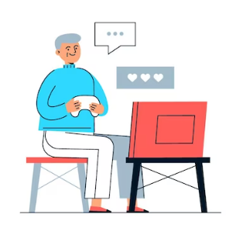
2. Razumijevanje digitalnih financijskih usluga
Koje biste druge digitalne financijske usluge trebali poznavati?
Upoznajući se s ovim digitalnim financijskim uslugama, možete iskoristiti tehnologiju kako biste pojednostavili svoje financijsko upravljanje, poboljšali svoje financijsko blagostanje i stekli bolju kontrolu nad svojim financijama. Međutim, važno je procijeniti sigurnosne mjere, pravila o privatnosti i uvjete pružanja usluga ovih platformi kako biste osigurali zaštitu svojih osobnih i financijskih podataka.

Slide 26
Poglavlje 3
Upravljanje digitalnim financijskim rizicima

Slide 27
3. Upravljanje digitalnim financijskim rizicima
Koji su rizici povezani s uporabom digitalnih financijskih usluga?
Iako digitalne financijske usluge nude praktičnost i pristupačnost, ključno je biti svjestan mogućih rizika. Evo nekoliko uobičajenih rizika i izazova povezanih s upotrebom digitalnih financijskih usluga:
Sigurnosni rizici: Jedna od glavnih briga je sigurnost vaših osobnih i financijskih podataka. Kibernetički kriminalci mogu pokušati neovlašteno pristupiti vašim računima, ukrasti vaš identitet ili se uključiti u lažne aktivnosti. To uključuje phishing napade, zlonamjerni softver i povrede podataka. Važno je koristiti sigurne i pouzdane platforme, upotrebljavati jake lozinke, omogućiti dvofaktorsku autentifikaciju i biti oprezan s dijeljenjem osjetljivih informacija na mreži.
Rizici vezani uz privatnost: Digitalne financijske usluge često zahtijevaju prikupljanje i pohranjivanje osobnih podataka. Postoji rizik da se vaši podaci mogu podijeliti ili prodati bez vašeg pristanka, što može dovesti do kršenja privatnosti. Razumijevanje pravila o privatnosti usluga koje koristite i oprez pri dijeljenju nepotrebnih osobnih podataka može pomoći u ublažavanju ovih rizika.
Financijske prijevare: Digitalno okruženje pruža plodno tlo za razne financijske prijevare. Ove prijevare mogu uključivati investicijske prijevare, phishing e-poruke, piramidalne sheme i lažne web stranice koje se predstavljaju kao legitimne financijske institucije. Od toga da postanete žrtva ovih prijevara može se zaštititi na način da budete oprezni i skeptični prema neželjenim porukama, provjeravate autentičnost web-mjesta i poveznica te izbjegavate sumnjive ponude.

Slide 28
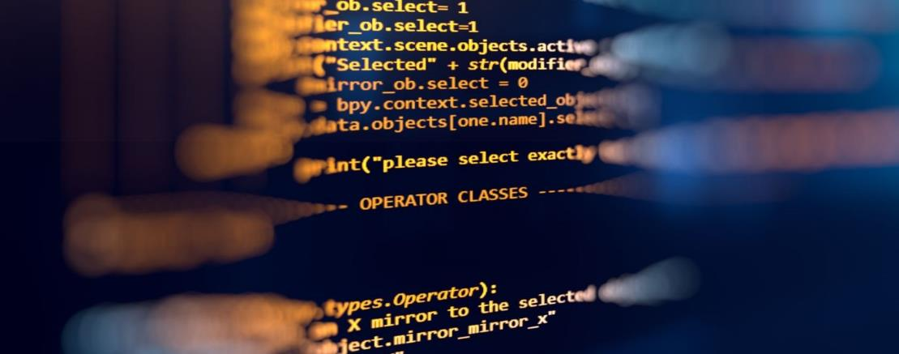
3. Upravljanje digitalnim financijskim rizicima
Koji su rizici povezani s uporabom digitalnih financijskih usluga?
Iako digitalne financijske usluge nude praktičnost i pristupačnost, ključno je biti svjestan mogućih rizika. Evo nekoliko uobičajenih rizika i izazova povezanih s upotrebom digitalnih financijskih usluga:
Tehnički problemi: Digitalne financijske usluge oslanjaju se na tehnologiju te može doći do tehničkih grešaka ili kvarova sustava. Ovi problemi mogu rezultirati pogreškama u transakcijama, kašnjenjima ili privremenom nedostupnošću usluga. Važno je imati rezervne planove, održavati kopije važnih financijskih dokumenata i pravovremeno prijaviti sve tehničke probleme pružatelju usluga.
Nedostatak ljudske interakcije: Digitalnim financijskim uslugama često nedostaje ljudska interakcija kakva se može naći u tradicionalnom bankarstvu. Iako to može biti pogodno, može rezultirati i izazovima prilikom traženja personalizirane pomoći, rješavanja sporova ili dobivanja pojašnjenja o složenim financijskim stvarima. U rješavanju ovih problema može pomoći razumijevanje dostupnih kanala podrške i znanje kako doći do korisničke službe.
Ako budete svjesni ovih rizika, možete poduzeti proaktivne korake kako biste zaštitili svoje financijsko blagostanje u digitalnom svijetu. Ključno je biti informiran, redovito pratiti svoje račune, pregledavati transakcije i odmah prijaviti svaku sumnjivu aktivnost svojoj financijskoj instituciji. Osim toga, ažuriranje vaših uređaja i softvera, korištenje renomiranog antivirusnog softvera i prakticiranje navika sigurnog pregledavanja mogu doprinijeti sigurnijem digitalnom financijskom iskustvu.

Slide 29
3. Upravljanje digitalnim financijskim rizicima
Kako se možete zaštititi prilikom uporabe digitalnih financijskih usluga?
Koristite jake i jedinstvene lozinke: Stvorite jake lozinke za svoje online račune i izbjegavajte korištenje iste lozinke na više platformi. Uključite kombinaciju velikih i malih slova, brojeva i posebnih znakova. Redovito ažurirajte svoje lozinke i razmislite o korištenju renomiranog upravitelja lozinki za sigurno pohranjivanje i upravljanje njima.
Omogući dvofaktorsku autentifikaciju (2FA): Aktivirajte dvofaktorsku autentifikaciju kad god je to moguće. Ovo dodaje dodatnu razinu sigurnosti zahtijevajući dodatni korak provjere, kao što je jedinstveni kod poslan na vaš mobilni uređaj, uz vašu lozinku. 2FA pomaže u sprječavanju neovlaštenog pristupa čak i ako je vaša lozinka ugrožena.
Budite oprezni s pokušajima krađe identiteta: Budite oprezni s pokušajima krađe identiteta, koji su pokušaji prijevare da se pristupi vašim osjetljivim podacima putem lažne e-pošte, poruka ili web-mjesta. Izbjegavajte posjećivanje sumnjivih poveznica ili pružanje osobnih podataka kao odgovor na neželjene zahtjeve. Prije dijeljenja osjetljivih podataka provjerite legitimnost svake komunikacije.

Slide 30
3. Upravljanje digitalnim financijskim rizicima
Kako se možete zaštititi prilikom uporabe digitalnih financijskih usluga?
Ažurirajte i osigurajte svoje uređaje: Neka vaši uređaji, kao što su pametni telefoni, tableti i računala, budu ažurirani najnovijim softverskim zakrpama i sigurnosnim ažuriranjima. Instalirajte renomirani antivirusni softver za zaštitu od zlonamjernog softvera i redovito skenirajte svoje uređaje u potrazi za mogućim prijetnjama.
Koristite sigurne mreže: Izbjegavajte pristup osjetljivim financijskim podacima na javnim ili nezaštićenim Wi-Fi mrežama. Umjesto toga, koristite pouzdane mreže sa zaštitom lozinkom, kao što je kućni Wi-Fi ili sigurna mobilna podatkovna veza. Šifrirajte svoju internetsku vezu kad god je to moguće kako biste dodali dodatnu razinu sigurnosti.
Redovito nadzirite svoje račune: Pažljivo pratite svoje financijske račune redovitim pregledom transakcija i izjava. Odmah prijavite sve neovlaštene ili sumnjive aktivnosti svojoj financijskoj instituciji. Mnoge financijske institucije nude mobilne aplikacije ili internetske portale koji vam omogućuju praktičan nadzor vaših računa.

Slide 31
3. Upravljanje digitalnim financijskim rizicima
Kako se možete zaštititi prilikom uporabe digitalnih financijskih usluga?
Slijedeći ove mjere zaštite, možete značajno smanjiti rizik da postanete žrtva kibernetičkih prijetnji i povećati sigurnost svojih digitalnih financijskih transakcija. Imajte na umu da su proaktivnost i informiranost ključne za održavanje sigurnog digitalnog financijskog iskustva.
Vodite računa o dijeljenju putem društvenih medija: Budite oprezni pri dijeljenju osobnih ili financijskih podataka na platformama društvenih medija. Kibernetički kriminalci mogu prikupiti informacije s profila društvenih medija kako bi omogućili krađu identiteta ili druge lažne aktivnosti. Prilagodite svoje postavke privatnosti kako biste ograničili pristup svojim osobnim podacima.
Educirajte se: Budite informirani o najnovijim sigurnosnim praksama i uobičajenim prijevarama u digitalnom okruženju. Budite svjesni crvenih zastavica koje ukazuju na potencijalne rizike, poput neželjene e-pošte u kojoj se traže osjetljivi podaci ili ponude koje se čine previše dobrima da bi bile istinite. Sudjelujte u edukativnim programima ili radionicama usmjerenim na digitalnu financijsku sigurnost.

Slide 32
3. Upravljanje digitalnim financijskim rizicima
Što trebate znati o svojim pravima prilikom korištenja digitalnih financijskih usluga?
Prilikom upotrebe digitalnih financijskih usluga važno je razumjeti svoja prava kako biste osigurali pošteno i sigurno iskustvo. Ovdje su ključni aspekti koje biste trebali znati o svojim pravima.
Privatnost podataka: Imate pravo znati na koji način pružatelj digitalnih financijskih usluga prikuplja, pohranjuje i koristi vaše osobne podatke. Upoznajte se s propisima o privatnosti i praksama zaštite podataka usluge koju koristite. Osigurajte da se s vašim osobnim podacima postupa u skladu s relevantnim zakonima i propisima o privatnosti.
Sigurnosne mjere: Pružatelji digitalnih financijskih usluga odgovorni su za provedbu robusnih sigurnosnih mjera za zaštitu vaših podataka. Trebali bi imati zaštitne mjere za sprječavanje neovlaštenog pristupa, povrede podataka i prijevare. Obratite pažnju na sigurnosne značajke koje nudi usluga i odaberite pružatelje usluga koji će dati prednost vašoj sigurnosti.

Slide 33
3. Upravljanje digitalnim financijskim rizicima
Što trebate znati o svojim pravima prilikom korištenja digitalnih financijskih usluga?
Prilikom upotrebe digitalnih financijskih usluga važno je razumjeti svoja prava kako biste osigurali pošteno i sigurno iskustvo. Ovdje su ključni aspekti koje biste trebali znati o svojim pravima.
Transparentnost i otkrivanje podataka: Pružatelji financijskih usluga trebali bi pružiti jasne i transparentne informacije o svojim proizvodima, naknadama, odredbama i uvjetima. Odvojite vrijeme za čitanje i razumijevanje uvjeta pružanja usluge i svih ugovora koje sklapate. Ako imate bilo kakvih pitanja ili nedoumica, obratite se pružatelju usluga radi pojašnjenja.
Rješavanje sporova: U slučaju bilo kakvih problema ili sporova s pružateljem digitalnih financijskih usluga, imate pravo tražiti rješenje. Upoznajte se s pružateljevim postupkom rješavanja sporova, uključujući načine za podnošenje pritužbi i pritužbi. Mnogi pružatelji usluga imaju namjenske kanale korisničke podrške za rješavanje korisnikovih problema.

Slide 34
3. Upravljanje digitalnim financijskim rizicima
Što trebate znati o svojim pravima prilikom korištenja digitalnih financijskih usluga?
Prilikom upotrebe digitalnih financijskih usluga važno je razumjeti svoja prava kako biste osigurali pošteno i sigurno iskustvo. Ovdje su ključni aspekti koje biste trebali znati o svojim pravima.
Zakoni o zaštiti potrošača: Upoznajte zakone i propise o zaštiti potrošača koji se primjenjuju na digitalne financijske usluge u vašoj nadležnosti. Ti su zakoni osmišljeni kako bi osigurali poštenu i transparentnu praksu pružatelja financijskih usluga i pružili zaštitu u slučaju bilo kakvog nedjela. Ostanite informirani o svojim pravima i dostupnim načinima traženja pravne zaštite.
Odredbe i uvjeti: Odvojite vrijeme da pažljivo proučite odredbe i uvjete korištenja digitalnih financijskih usluga. Obratite pozornost na sva ograničenja, obveze ili isključenja spomenuta u uvjetima. Ako imate bilo kakvih briga ili nedoumica, razmislite o traženju pravnog ili stručnog savjeta prije nego što nastavite.

Slide 35
3. Upravljanje digitalnim financijskim rizicima
Što trebate znati o svojim pravima prilikom korištenja digitalnih financijskih usluga?
Prilikom upotrebe digitalnih financijskih usluga važno je razumjeti svoja prava kako biste osigurali pošteno i sigurno iskustvo. Ovdje su ključni aspekti koje biste trebali znati o svojim pravima.
Pristupačnost: Pružatelji digitalnih financijskih usluga trebali bi nastojati učiniti svoje usluge dostupnima svim korisnicima, uključujući osobe s invaliditetom. Ako vam je potrebna bilo kakva prilagodba ili imate posebne potrebe za pristupačnošću, obratite se davatelju usluga da biste se raspitali o dostupnim opcijama.
Zapamtite, svijest o svojim pravima pri korištenju digitalnih financijskih usluga omogućuje vam donošenje utemeljenih odluka, zaštitu vaših interesa i traženje rješenja u slučaju bilo kakvih problema. Ostanite informirani, čitajte sitna slova i birajte pružatelje usluga kojima su vaša prava i sigurnost prioritet.

Slide 36
Provjerite svoje znanje!
U što možete ulagati putem digitalnih investicijskih platformi?
a) Police osiguranja
b) Dionice, obveznice, zajednički fondovi
c) Rashode i uštede
d) Financijske ciljeve i kreditnu sposobnost
Molimo da odgovorite na sljedeća pitanja:
Na koji način financijska pismenost pridonosi izbjegavanju financijskih zamki?
a) Pružanje znanja i razumijevanja za snalaženje u financijskim izazovima
b) Uklanjanje potrebe za proračunom i financijskim planiranjem
c) Omogućavanje starijim osobama da se oslanjaju isključivo na državnu pomoć
d) Promicanje impulzivnih financijskih odluka i prekomjernog zaduživanja
Što je jedan od glavnih problema u vezi s upotrebom digitalnih financijskih usluga?
a) Nedostatak pogodnosti i pristupačnosti
b) Ograničena dostupnost online transakcija
c) Rizici povezani s dijeljenjem nepotrebnih osobnih podataka
d) Pretjerano ljudsko djelovanje u digitalnom bankarstvu
Što trebate učiniti ako naiđete na probleme ili imate pitanja o Internet ili mobilnom bankarstvu?
a) Potpuno odustanite od usluga Internet i mobilnog bankarstva
b) Podijelite svoje vjerodajnice za prijavu s prijateljima radi rješavanja problema
c) Objavite svoju zabrinutost na društvenim medijima bez kontaktiranja svoje banke
d) Zatražite pomoć korisničke podrške koju pruža vaša banka
Na koji način možete smanjiti rizike povezane s upravljanjem osobnim financijama u digitalnom okruženju?
a) Koristeći jake lozinke i izbjegavajte dijeljenje osobnih podataka
b) Redovito nadzirući financijske račune i prijaviti sve sumnjive aktivnosti
c) Tražeći smjernice od nepoznatih osoba na internetu
d) a) i b)

Slide 37
Provjerite svoje znanje!
U što možete ulagati putem digitalnih investicijskih platformi?
a) Police osiguranja
b) Dionice, obveznice, mješovite fondove
c) Rashode i uštede
d) Financijske ciljeve i kreditnu sposobnost
Odgovori:
Na koji način financijska pismenost pridonosi izbjegavanju financijskih zamki?
a) Pružanje znanja i razumijevanja za snalaženje u financijskim izazovima
b) Uklanjanje potrebe za proračunom i financijskim planiranjem
c) Omogućavanje starijim osobama da se oslanjaju isključivo na državnu pomoć
d) Promicanje impulzivnih financijskih odluka i prekomjernog zaduživanja
Što je jedan od glavnih problema u vezi s upotrebom digitalnih financijskih usluga?
a) Nedostatak pogodnosti i pristupačnosti
b) Ograničena dostupnost online transakcija
c) Rizici povezani s dijeljenjem nepotrebnih osobnih podataka
d) Pretjerano ljudsko djelovanje u digitalnom bankarstvu
Što trebate učiniti ako naiđete na probleme ili imate pitanja o Internet ili mobilnom bankarstvu?
a) Potpuno odustanite od usluga Internet i mobilnog bankarstva
b) Podijelite svoje vjerodajnice za prijavu s prijateljima radi rješavanja problema
c) Objavite svoju zabrinutost na društvenim medijima bez kontaktiranja svoje banke
d) Zatražite pomoć korisničke podrške koju pruža vaša banka
Na koji način možete smanjiti rizike povezane s upravljanjem osobnim financijama u digitalnom okruženju?
a) Koristeći jake lozinke i izbjegavajte dijeljenje osobnih podataka
b) Redovito nadzirući financijske račune i prijaviti sve sumnjive aktivnosti
c) Tražeći smjernice od nepoznatih osoba na internetu
d) a) i b)

Slide 38
Zaključak
Bravo! Sada znate više o:
Financijskoj pismenosti i njezinoj važnosti u donošenju financijskih odluka na temelju informacija
Raznim, dostupnim digitalni financijski proizvodi i usluge, kao i značajkama, prednostima i rizicima povezanima s digitalnim financijskim alatima
Mogućim rizicima i prijetnjama u digitalnom financijskom krajoliku, strategijama za ublažavanje i kontrolu tih rizika te vašim potrošačkim pravima i postupcica za traženje naknade

Slide 39
Bibliografija
European Central Bank. (bez dat.). Consumer protection. Preuzeto s https://www.bankingsupervision.europa.eu/about/consumerprotection/html/index.en.html
European Commission. (bez dat.). Consumer protection: Financial services. Preuzeto s https://commission.europa.eu/live-work-travel-eu/consumer-rights-and-complaints/consumer-financial-products-and-services/consumer-protection-financial-services_en
European Commission. (bez dat.). Financial literacy. Preuzeto s https://finance.ec.europa.eu/consumer-finance-and-payments/financial-literacy_en
European Securities and Markets Authority. (bez dat.). Investor corner. Preuzeto s https://www.esma.europa.eu/investor-corner
European Union/OECD. (2022). Financial competence framework for adults in the European Union. Preuzeto s https://finance.ec.europa.eu/system/files/2022-01/220111-financial-competence-framework-adults_en.pdf
Insurance Europe. (bez dat.). Digitalisation. Insurance Europe. Preuzeto s https://www.insuranceeurope.eu/priorities/26/digitalisation
OECD. (2018). G20/OECD INFE Policy Guidance on Digitalisation and Financial Literacy. Paris: OECD.
OECD. (2022). OECD/INFE Toolkit for Measuring Financial Literacy and Financial Inclusion 2022. Preuzeto s http://www.oecd.org/financial/education/2022-INFE-Toolkit-Measuring-Finlit-Financial-Inclusion.pdf
OECD. (bez dat.). Financial education. Preuzeto s https://www.oecd.org/financial/education/

Slide 40
www.digital-boomer.eu
Hvala!

